Slide 1
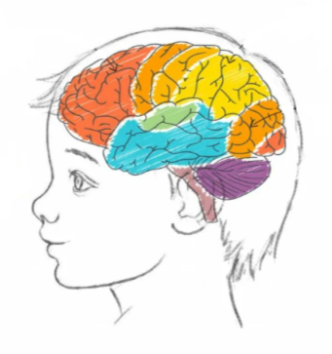
Учитель – дефектолог Пушкарева Ольга Анатольевна
Целью коррекционно-педагогической деятельности
учителя-дефектолога является
устранение причин, из-за которых дети испытывают трудности в обучении, усвоении тех или иных предметных знаний,
умений и навыков.

Slide 2
Кто такой дефектолог?
Понятие "дефект" произошло от латинского слова defectus, что означает изъян, недостаток. В свою очередь, слово "дефектология" содержит в себе две части ("дефект" и "логия") - это педагогическая наука, изучающая особенности развития, обучения и воспитания детей с особенностями в развитии.

Slide 3
Кто такой дефектолог?
Дефектолог – это специалист, занимающийся развитием, обучением и воспитанием «особенных» детей (детей с физическими и психическими нарушениями).
ИНКЛЮЗИЯ
СОЦИАЛИЗАЦИЯ

Slide 4
Какие основные направления дефектологии?
логопедия — изучение различных нарушений и дефектов речи и методов их коррекции
сурдопедагогика — воспитание и обучение людей с недостатками слуха
тифлопедагогика — воспитание и обучении людей с нарушениями зрения
сурдотифлопедагогика — воспитание и обучение слепоглухонемых людей
амблиология — адаптация и социальная реабилитация слепых и слабовидящих пациентов
олигофренопедагогика — воспитание и обучение умственно отсталых людей и вопросы их социальной реабилитации

Slide 5
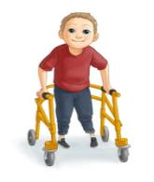
Какие направления работы дефектолога?
Помощь при неравномерном развитии ВПФ. (Например, память хорошая, а речь отстаёт в развитии; мышление хорошее, а внимание слабое.)
Проблемы школьной успеваемости по причине нарушенного развития в дошкольном возрасте.
Помощь детям при нарушениях умственного и физического развития.

Slide 6
Коррекционно-развивающая работа учителя-дефектолога направлена на:
развитие психомоторики и сенсорных процессов
развитие высших психических функций;
развитие математических представлений;
развитие связной речи.

Slide 7
Используемые диагностические методики (автор, название)

Slide 8
уровни
Самооценка: Высокая 30-25 Нормальная 24-20 Школа привлекает внеучебными сторонами 19-15 Низкая 14-10 Негативное отношение к школе 10 | Зрительная память: 6/7 слов из 10 – норма | Смысловая память: 6-7 предложений из 8
Мышление: Выше среднего – 40-36 Средний – 36-32 Ниже среднего 31-27 Низкий - 26 | Избирательность внимания: Выше среднего – 24 Средний – 20 Ниже среднего 15 Низкий - 10 | Корректурная проба: 6-7 лет 400 знаков, 10 ошибок; 8-10 лет 600 знаков, 5 ошибок

Slide 9
Используемые коррекционно-развивающие методики, пособия (автор, название)

Slide 14
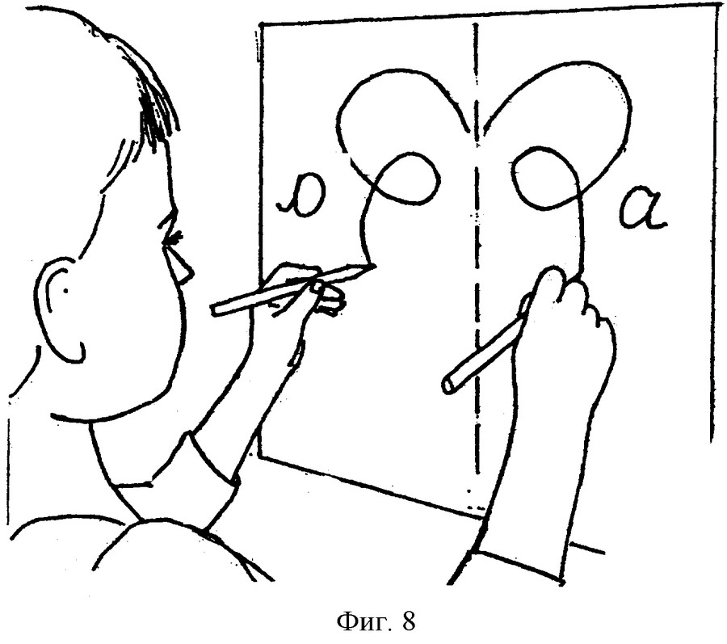
Зеркальное рисование

Slide 15
Игры, развивающие слуховое восприятие
Пол
Рот
потолок
"Стоит поп на копне,
колпак на попе,
копна под попом,
поп под колпаком."

Slide 16
Спасибо за внимание!

